Slide 1
Волшебные ключи игромастера
Notes:
*

Slide 2
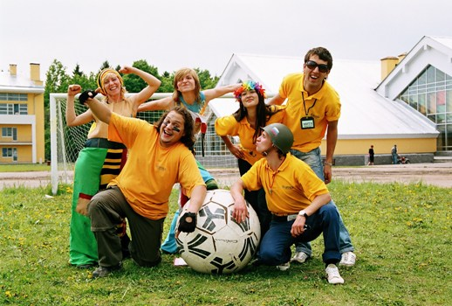
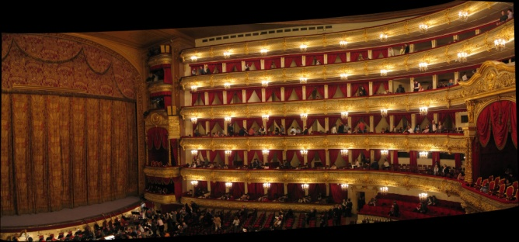
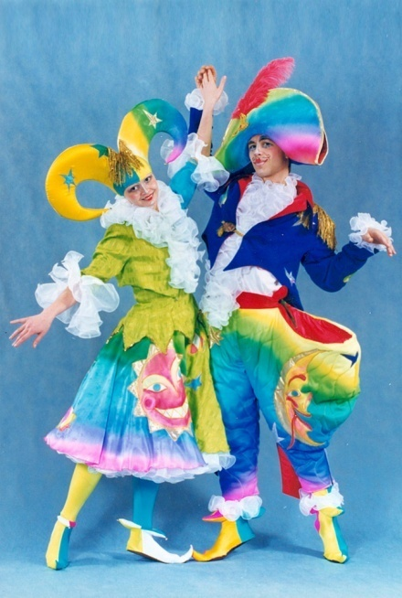
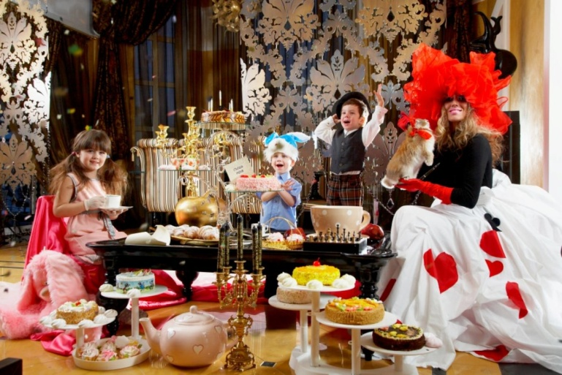
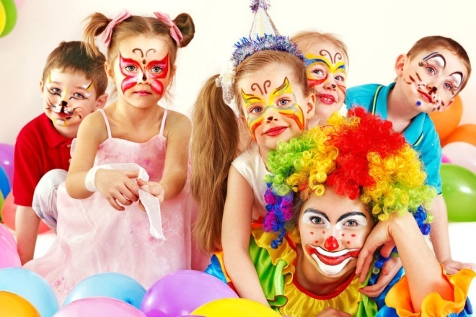
Культурно-досуговые формы:
Notes:
*

Slide 3
КВЕСТ
Квест - разновидность городской игры.
Задача – в условиях ограниченного времени необходимо разрешить определенные задачи.
Квест - отличная возможность прожить ситуацию и провести собственное «расследование» в компании близких, друзей или родственников, что способно очень сплотить.
Это «тренировка» для мозга, благодаря которой повышается гибкость ума, развивается способность подмечать мелкие детали и анализировать ситуацию.

Slide 4
Виды квестов
1. Квеструм или Эскейп-рум.
2. Ролевые игры. (Живые квесты)
3. Городской квест.
4. Квест-перфоманс.
5. Виртуальная реальность.
6. Лабиринт.
7. С закрытыми глазами.
8. Спортивный квест или Экшн.

Slide 5
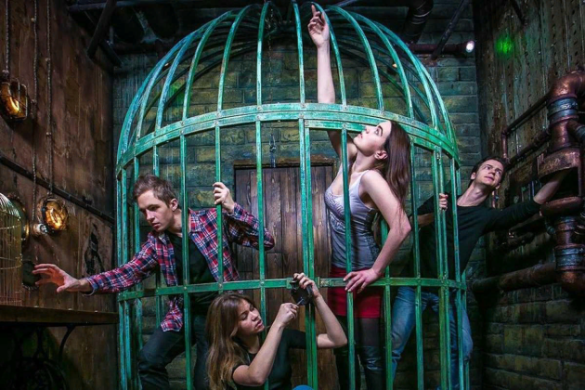
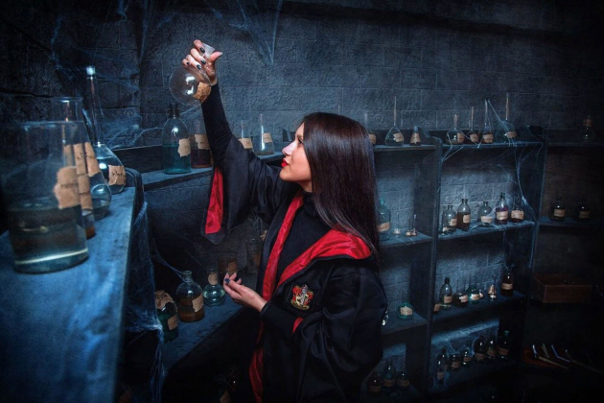
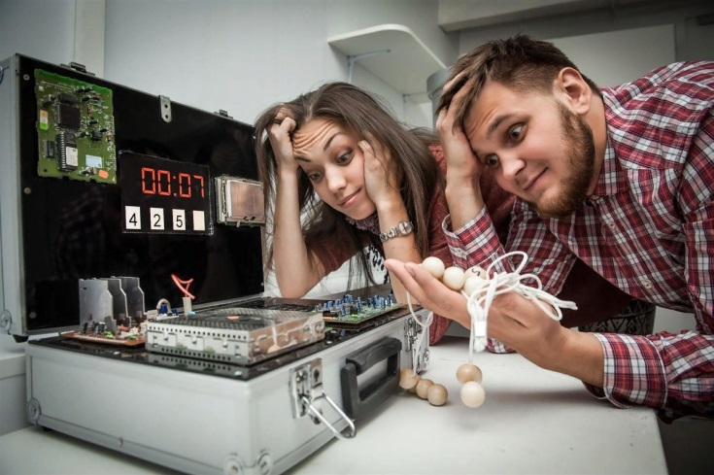
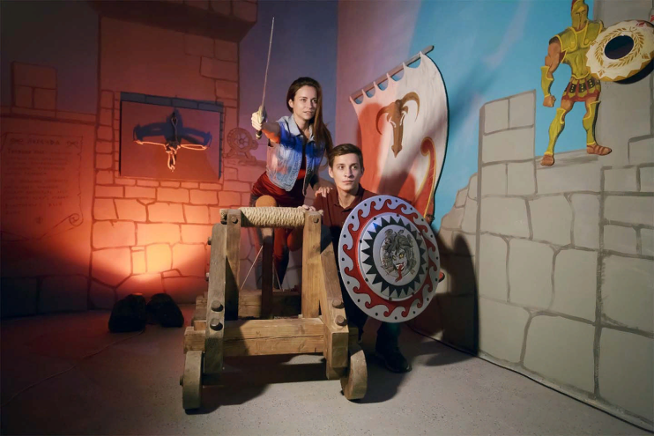
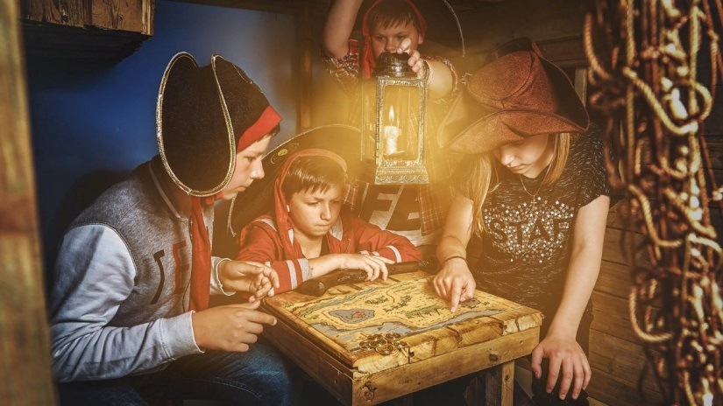

Slide 6
Конкурс
Конкурс (лат. concursus) — соревнование, соискательство нескольких лиц в области искусства, наук, спорта и прочего, с целью выделить наиболее выдающегося (или выдающихся) конкурсанта-претендента на победу.
Конкурс – соревнование, состязание в каком-либо виде человеческой деятельности.
называться может «поединок», «защита», «cpaжение», «ринг», «батл», «борьба», «турнир»…

Slide 7
Повысить уровень мастерства, развить свою фантазию и воображение, совершенствуя навыки, волю, вкус, адекватно оценивать себя.

Slide 8
Акция
это форма деятельности, характеризующаяся узкой направленностью, многомерностью, интенсивностью, нацеленностью на конкретный результат.
По времени можно выделить кратковременные,
среднесрочные
долгосрочные

Slide 9
Благотворительные акции:
1. Система мероприятий, цель которых - пропаганда установок или ценностей, действии или программ, привлечение внимания к проблеме или событию.
2. Мероприятия, основная задача которых состоит в сборе средств и передаче их заранее определенному субъекту.

Slide 10
Марафон
Турнир
Флешмоб
Че́ллендж (англ. Challenge) — жанр интернет-роликов, в которых блогер выполняет задание на видеокамеру и размещает его в сети, а затем предлагает повторить это задание своему знакомому или неограниченному кругу пользователей.
Пранк - розыгрыш

Slide 11
Примеры:
1) «Переодевание»
Walk a Mile in Her Shoes («Пройди милю в ее туфлях») — ежегодная акция, проводимая в Висконсине организацией Sojourner Family Peace Center, которая борется с домашним насилием. В ней участвуют мужчины, которые в буквальном смысле должны пройти это расстояние на высоких каблуках и таким образом собрать деньги на программу фонда. Акция во второй год своего существования собрала уже более 600 участников. Именно она стала основным источником финансирования организации.

Slide 12
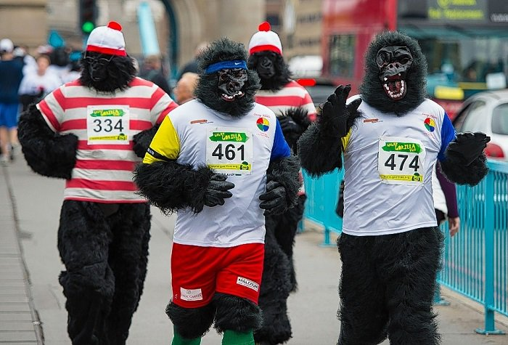
2) Животные инстинкты
The London Great Gorilla Run — забег на 8 км, который организует The Gorilla Organisation. В сентябре в нем участвовало порядка 600 человек, которые бежали эту дистанцию в костюмах обезьян. Все они заплатили вступительный взнос в £58. Таким образом они, по сути, оплатили свой костюм, который им же потом и достался. В забеге также приняли участие такие знаменитости, как Билл Одди и Ури Геллер. Они награждали бегунов медалями. Этот благотворительный забег собирал деньги в фонд помощи вымирающим животным.

Slide 13
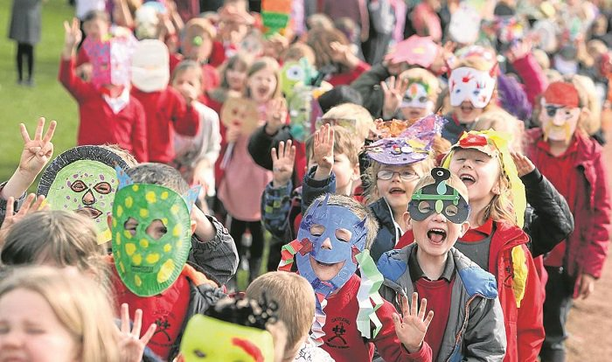
3)Помощь монстров
TCCL, фонд помощи детям, больным раком и лейкемией, организовал «Марш монстров». В нем приняли участие детские сады, учащиеся начальных классов и молодежные организации. Задача состояла в том, чтобы придумать костюм маленького монстра и пройтись в нем по улицам города. Каждый человек заплатил £1 за участие, и общая сумма пошла на открытие дома отдыха для больных детей. По итогам шествия школы должны были выбрать один костюм, который потом отправился на региональный конкурс маленьких монстров.

Slide 14
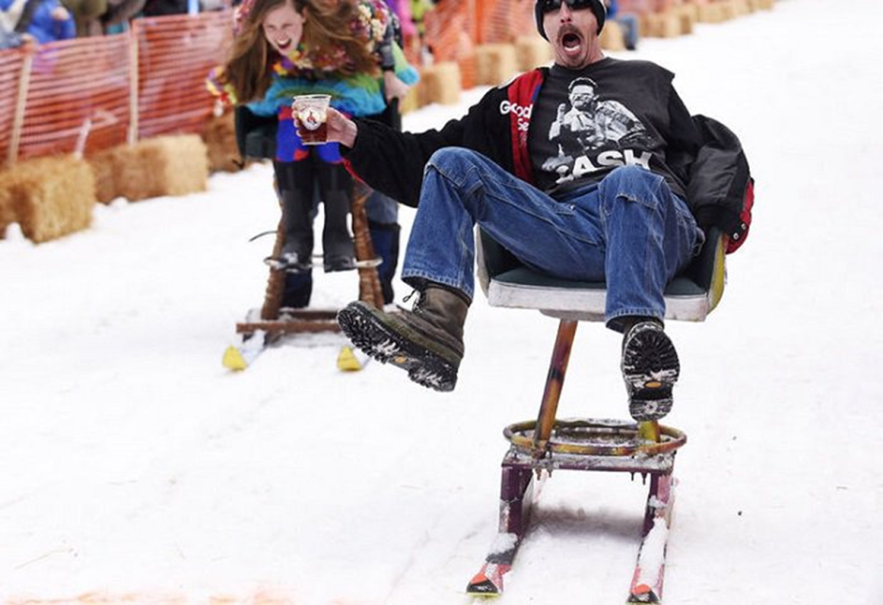
4)Царь горы
Забудьте о санках и лыжах, съезжайте по склону на стуле! В городке Кэбл (США) ежегодно проводятся именно такие соревнования. Участники балансируют на барных стульях, которые прикрепляют к лыжам. Таким образом местный снегоходный клуб собирает деньги на свою деятельность. Что делать: легкомыслие и отвага — то, что заставляет людей не только веселиться, участвовать во всем этом безумии, но и жертвовать на это деньги. Если вы организовали такое соревнование однажды, и оно оказалось успешным, смело проводите его ежегодно.

Slide 15
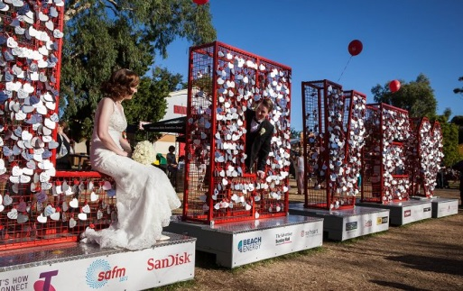
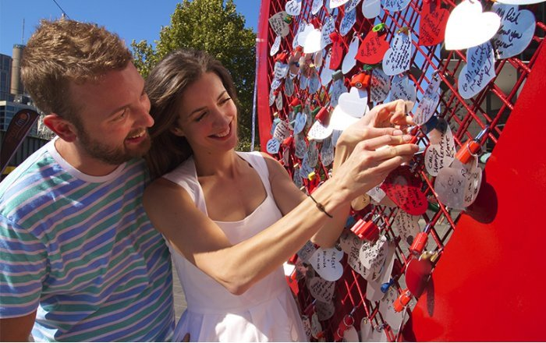
5) Еще нежнее
Фонд Heart Foundation Western Australia устроил на 14 февраля романтическую акцию. В центре города Перт были установлены 2-метровые буквы LOVE, на которые влюбленные пары могли прикрепить специальные замочек в форме сердца и написать на нем любовное послание. 10$, что они платили за замок, отправлялись в организацию, которая борется с заболеваниями сердца. В прошлом году акция привлекла около 7 тысяч пар и получила широкую огласку в соцсетях за счет специального хэштега.

Slide 16
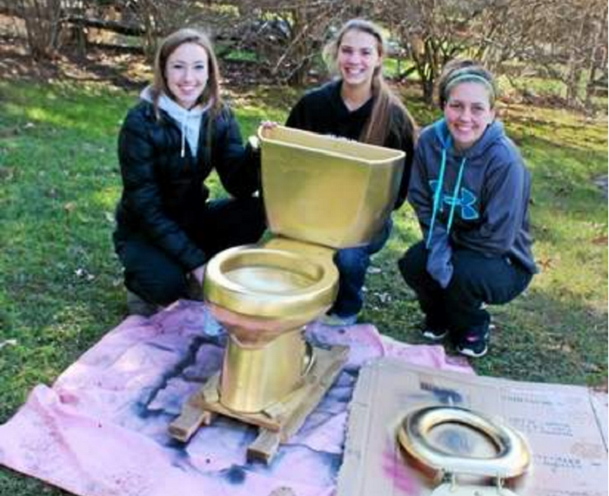
6) Розыгрыши
Пенсильванские студенты решили собрать деньги для исследования онкологических заболеваний у детей с помощью розыгрышей. Они продавали людям возможность поставить золотые унитазы на лужайке своих друзей. Розыгрыши могут быть очень рискованными, но практика показывает, что за них готовы платить. Придумайте какую-нибудь безобидную шутку, чтобы заработать денег для своей организации.

Slide 17
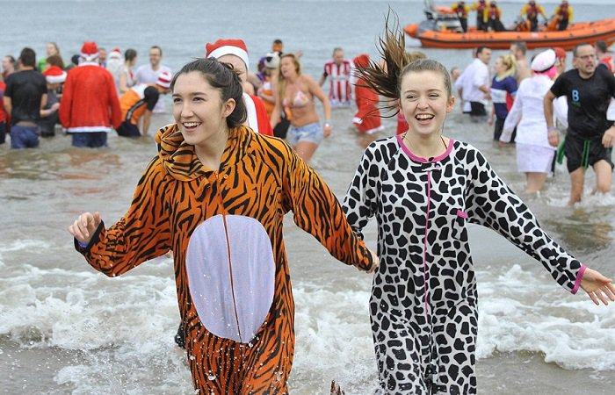
7) Мокрые и дикие
Традиционные костюмированные купания в так называемый День подарков, следующий за католическим Рождеством, ежегодно поднимают большие суммы денег на благотворительность. Люди одеваются в пиратов, принцесс, ангелов и Санта Клаусов и с головой окунаются в холодные воды водоемов, принося таким образом тысячи фунтов стерлингов благотворительным организациям. Людям нравятся флешмобы на улице, так почему бы не использовать их любовь в своих благотворительных целях?

Slide 18
Комбинированный праздничный комплекс
Цель праздника - продемонстрировать достижение, успех; создать атмосферу счастья, радости, эйфории.

Slide 19
Художественно-оформленное, не имеющее художественной площадки и лимита времени массовое торжество, большой общности людей, выражающих коллективное эмоциональное отношение к датам, событиям, традициям, предусматривающее как восприятие зрелища, так и активное проявление самодеятельности через различные формы самовыражения. (Плюснин А.Д)
2. Это необходимость. (Курбатов В.П)

Slide 20
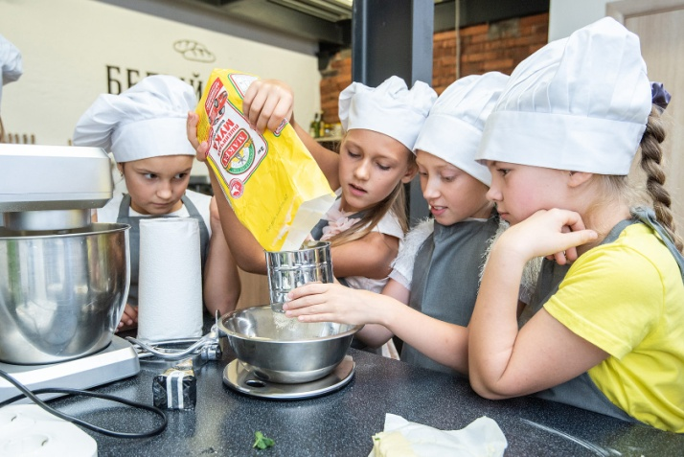
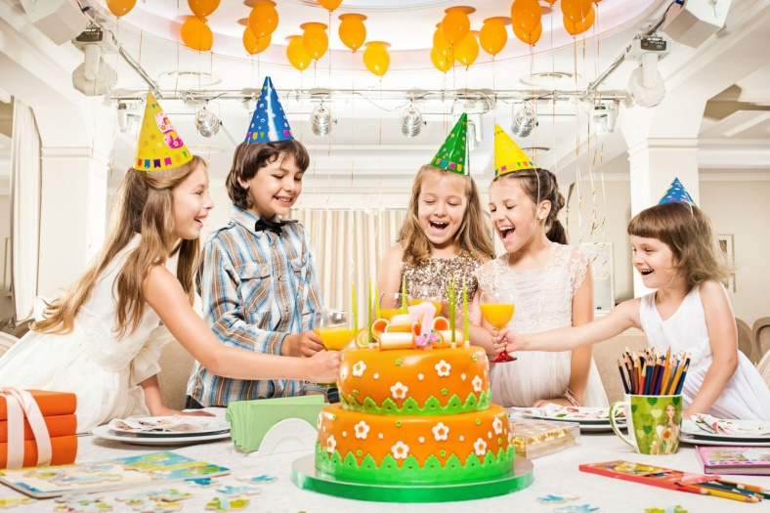
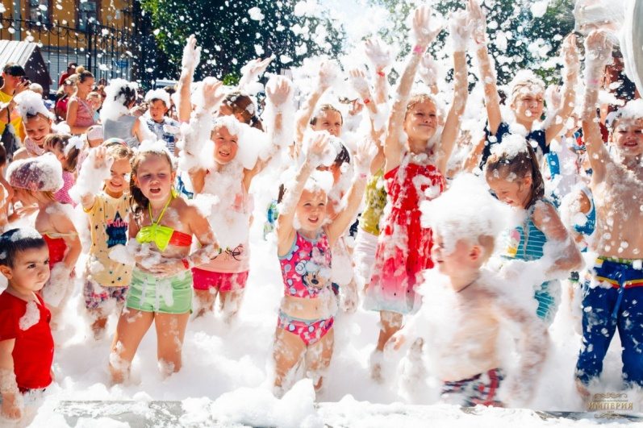
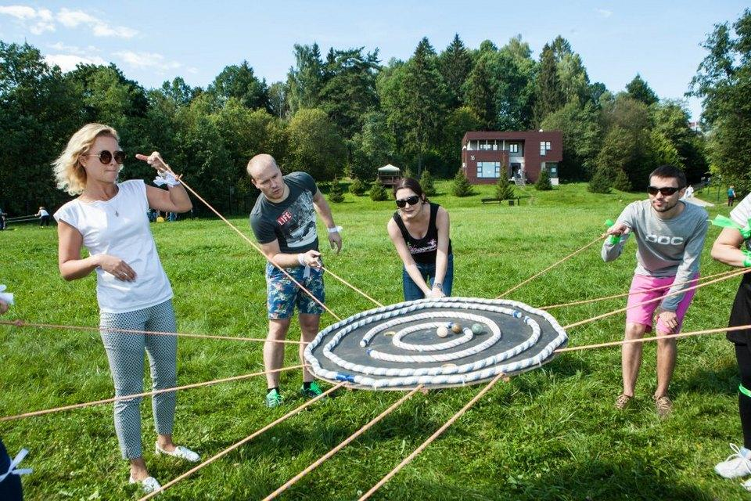
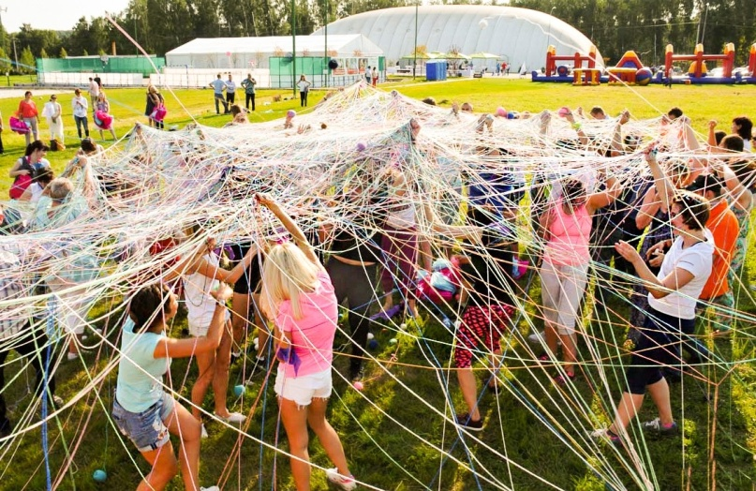

Slide 21
выбор формы
Цель: ради чего?
Форма (содержание, наполненность)
Замысел (концепция)
Театрализация
Интерактив
Элементы костюма
Мизансцена
Оформление (художественное, музыкальное)
Приглашение
Презентация (визуализация идеи) Проба пере
Notes:
*

Slide 22
ИГРА
Notes:
*

Slide 23
Игромастер
человек-пульсар
человек-тестер
человек-импровизатор
творческий исследователь
человек-смех

Slide 24
На уровне технологии игромастер должен знать:
– физиологические, психологические, социальные закономерности развития личности;
– понимать место игры в каждом периоде жизни человека, владеть базовым конструктом таких игр;
– основы культуры досуга, закономерности в организации культурно-массовой и игровой деятельности;
– менеджмент игры, методику игры и основы игротехники – владеть мастерством общения, управления аудиторией, моделирования новых игр (программ), определёнными актёрскими и сценическими способностями (вербальная и невербальная техника, искусство перевоплощения, работа с микрофоном и т.д.).

Slide 25
1. Создать атмосферу безопасности, доверия и открытости.
Как этого добиваться: максимально открыться самому, доверять аудитории, показать ей и уверить её в том, что окружение безопасно, доброжелательно, мы свободны в проявлениях активности и открыты для радости.
2. Понять и принять мир детей определённого возраста таким, каким он истинно выглядит для них.
Как этого добиваться: знать возрастные особенности и потребности аудитории, предлагать детям игры, содержание которых признаётся детьми близким и ценным, общаться на равных, но при этом просто, открыто, чистосердечно радоваться детским успехам и переживать их огорчения.
3. Привлекать участников к проявлению эмоциональной чуткости (каждого индивида отдельно и аудиторию в целом).
Как этого добиваться: наполнить содержание игр доступными в преодолении трудностями; вооружиться «банком» разнообразного, многовариантного игрового материала, адаптированного для конкретных возрастных групп – каждый «файл» этого банка должен иметь в себе цикл спроектированных, предсказуемых и непрогнозируемых трудностей-задач разного плана (духовного, интеллектуального, физического, художественного), решение которых выводит игру на новый качественный уровень.
4. Обеспечить аудитории право самостоятельно принимать решения и брать на себя ответственность за них.
Как этого добиваться: создавать ситуации, в которых участникам игры нужно найти определённые решения (в идеале решений может быть столько же, сколько детей участвует в игре); поиск этих решений стимулируется, поддерживается, но и требует от участников контроля за своим поведением и ответственности за провозглашённое.

Slide 26
